Slide 1

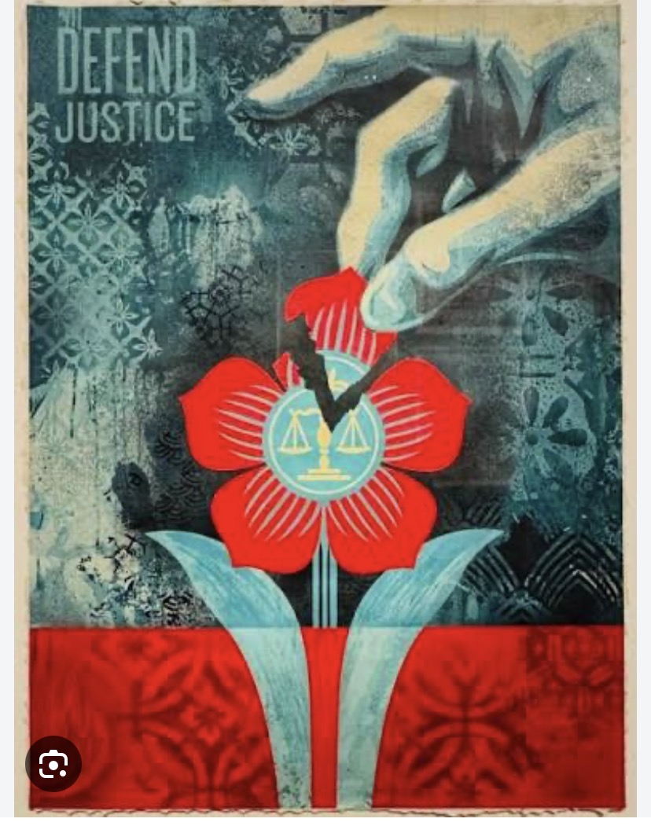


Davanti alla legge c’è un guardiano.
Davanti a lui un uomo di campagna e chiede di entrare nella legge.
Ma il guardiano dice che ora non gli può concedere di entrate.
L’uomo riflette e chiede se almeno potrà entrate più tardi.
«Può darsi» risponde il guardiano, «ma per ora no».
Siccome la porta che conduce alla legge è aperta come sempre e il custode si fa da parte, l’uomo si china per dare un’occhiata dalla porta, nell’interno.
Quando se ne accorge, il guardiano si mette a ridere:
«Se ne hai tanta voglia prova pure ad entrare nonostante la mia proibizione. Bada però: io sono potente, e sono soltanto l’infimo dei guardiani. Davanti a ogni sala sta un guardiano, uno più potente dell’altro. Già la vista del terzo non riesco a sopportarla nemmeno io».
L’uomo di campagna non si aspettava tali difficoltà.
La legge, pensa, dovrebbe pur essere accessibile a tutti e sempre, ma a guardar bene il guardiano avvolto nel cappotto di pelliccia, il suo lungo naso a punta, la lunga barba tartara, nera e rada, decide di attendere finchè non abbia ottenuto il permesso di entrare.
Il guardiano gli da uno sgabello e lo fa sedere di fianco alla porta.
Là rimane seduto per giorni ed anni.

